Slide 1
Проект «Библиолига»
Межведомственное взимодействие при организации летней занятости учащихся

Slide 2
Летние мероприятия в рамках муниципальных проектов
Муниципалитет | Проект | Дата начала проведения мероприятия проекта | Дата окончания проведения мероприятия проекта | Название мероприятия
Городской округ город Кострома | «Творчество В. В. Розанова как объект познания мира человеком» | 11.06.2018 | "Буктрейлер по книге В. В. Розанова" | создание буктрейлера
Городской округ город Шарья | "Пишем новую главу..." | 28.05.2018 | Пресс-конференция с писателем О.М.Хомяковым | мероприятие внеурочной деятельности
Городской округ город Шарья | "Пишем новую главу..." | 01.06.2018 | "Незнакомая, знакомая Шарья" | экскурсии по городу
Островский муниципальный район | "Семёновское - Островское.На перекрестке времён" | 04.06.2018 | «Там, где жил Островский» | Литературная акция у памятника драматурга Островского. День памяти.
Островский муниципальный район | "Семёновское - Островское.На перекрестке времён" | 04.06.2018 | «Я живу на улице писателя» | мероприятие внеурочной деятельности
Островский муниципальный район | "Семёновское - Островское.На перекрестке времён" | 12.06.2018 | «Моя страна – моя Россия!» | Квест – игра для детей поселка к Дню России
Островский муниципальный район | "Семёновское - Островское.На перекрестке времён" | 13.06.2018 | «Библиотека под открытым небом» | Буккросинг «С книжкой на скамейке»
Островский муниципальный район | "Семёновское - Островское.На перекрестке времён" | 18.06.2018 | «Россия в сердце моем» | Поэтическое подиум – приглашение. Громкие чтения стихов о своем крае, России у памятника А.Н.Островского к Дню России.
Судиславский муниципальный район | "Гордость и слава Судиславского района" | 01.08.2018 | Люби свой край -уважай свою историю | квест
Чухломский муниципальный район | «В краю озёр и расписного терема» | 06.06.2018 | «А знаете ли вы?» (про предков Пушкина А.С., ЛермонтоваМ.Ю на Чухломской земле) | виртуальная экскурсия
Чухломский муниципальный район | «В краю озёр и расписного терема» | 19.07.2018 | «Знаменитый земляк Писемский А.Ф.» | защита проектов учащихся
Шарьинский муниципальный район | «РАСТИМ ПАТРИОТОВ» | 04.06.2018 | Великие люди великой страны | викторина
Шарьинский муниципальный район | «РАСТИМ ПАТРИОТОВ» | 12.08.2018 | Мы жили жизнью смелой | час мужества
Шарьинский муниципальный район | «РАСТИМ ПАТРИОТОВ» | 24.08.2018 | живая история | тематический вечер

Slide 3
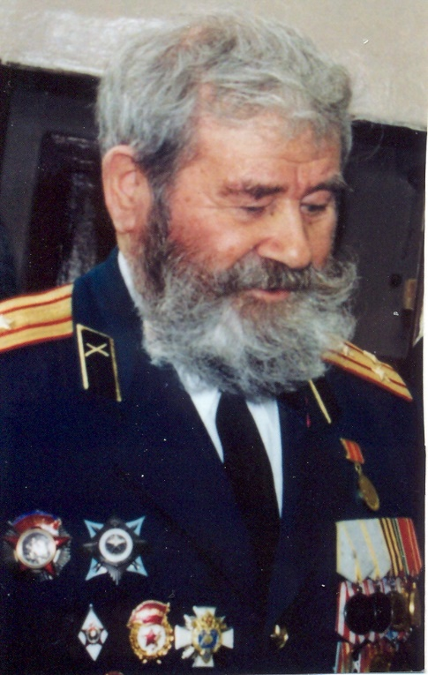
Проект «Защитники Отечества в наших родословных»
Идея проекта: «собрать по памяти своих родителей, дедов и прадедов информацию по участникам всех войн, где и когда бы они не происходили, а также по защитникам Отечества – всех видов и родов войск».
Движение по поиску, описанию, осмыслению ратных подвигов своих предков такими, какими хранит их семейная память и домашний архив.
Итогом совместной поисково-исследовательской деятельности детей и родителей будет созданная родословная защитников отечества в их семье.
В результате проекта будет издан в детском краеведческом журнале литературно обработанный материал из воспоминаний, исторических портретов и документальных свидетельств различных событий.
Ю.Н. Волков

Slide 4
Проект «Защитники Отечества в наших родословных»
открытие сайта, на котором будет размещаться база данных о земляках – защитниках Отечества и Костромской области разных времен; а - библиотечные уроки по книге Ю.Н. Волкова «Защитники отечества в наших родословных», интерактивные встречи с автором;
Проведение внеклассных мероприятий
открытые уроки «Защитники Отечества в наших родословных» для школьников образовательных организаций региона как объединяющая региональная акция в первых числах сентября 2018 года;
проведение интерактивных форм, позволяющих реконструировать историю
России
торжественное размещением первых собранных материалов школьниками – участниками проекта. Данное воспитательное событие будет приурочено к Дню России;

Slide 5
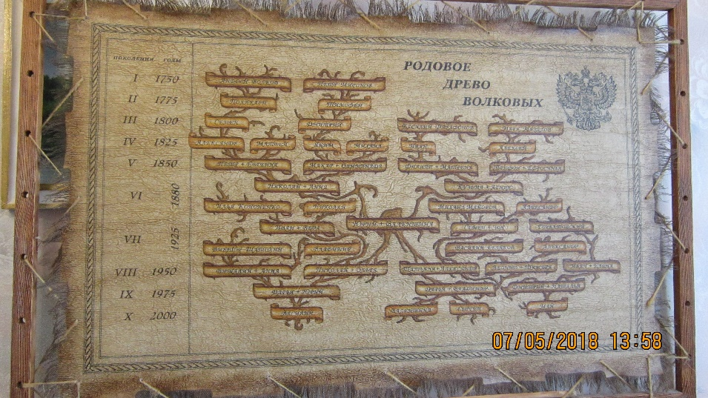
Проект «Защитники Отечества в наших родословных»
Более подробная информация,
методические рекомендации, примеры работ на странице
Методические рекомендации по организации работы
Родовое древо семьи Ю.Н. Волкова

Slide 6
Заполнили календарь проведения мероприятий
Ссылка на форму календаря:
https://docs.google.com/spreadsheets/d/1k9_KPiwzQ-8SVKQx6duHThm0-nR-9ycPWPbqoHckrWk/edit?usp=sharing
г. Кострома
Нейский
г. Шарья
Антроповский
Костромской
Островский
Солигаличский
Судиславский
Чухломский
Шарьинский
21 мая 2018 информация по должникам будет отправлена в муниципалитеты

Slide 7
НЕ заполнили календарь проведения мероприятий
г. Буй
г. Волгореченск
г. Галич
г. Нерехта и район
г. Мантурово
Буйский
Вохомский
Галичский
Кадыйский
Пыщугский
Сусанинский
Кологривский
Красносельский
Макарьевский
Мантуровский
Межевской
Октябрьский
Павинский
Парфеньевский
Поназыревский
Заполнить форму календаря:
https://docs.google.com/forms/d/e/1FAIpQLSf95VlxLsLJeWLDDof-VRwz3q85sfHREMBskaeAkoQtwgJCzQ/viewform?usp=sf_link
21 мая 2018 информация по должникам будет отправлена в муниципалитеты

